Slide 1
Чернівецький національний університет імені Юрія Федьковича
Кафедра комп'ютерних наук
Проектування та реалізація ETL-конвейєра на основі Medallion Architecture з імітацією реальних потоків вхідних даних
ETL Pipeline
Medallion Architecture
WPF Simulator
ASP.NET Core MVC
Студент: ___________________________ Науковий керівник: к.ф.-м.н., доц. Томка Ю.Я.
Чернівці – 2026

Slide 2
АКТУАЛЬНІСТЬ
Проблема та актуальність дослідження
📊
Зростаючі обсяги даних
Сучасні підприємства генерують терабайти даних з різнорідних джерел, що потребують надійної інтеграції
⚠️
Обмеження існуючих рішень
Apache Airflow, ADF, SSIS та dbt не поєднують відкритість, хмарну незалежність і вбудований контроль якості одночасно
🎯
Мета роботи
Розробити ETL-систему з медальйонною архітектурою, що реалізує повний цикл Bronze→Silver→Gold з контролем якості та моніторингом
Чернівецький національний університет ім. Ю. Федьковича · Кафедра комп'ютерних наук
2 / 12

Slide 3
ПОСТАНОВКА ЗАДАЧІ
Мета та завдання дослідження
МЕТА
ЗАВДАННЯ
Розробити програмну систему інтеграції даних на основі медальйонної архітектури з повним ETL-циклом Bronze→Silver→Gold, вбудованим контролем якості та вебінтерфейсом моніторингу
1. Теоретичний огляд ETL та медальйонної архітектури
2. Порівняльний аналіз існуючих інструментів
3. Проектування схеми БД та ETL-пайплайну
4. Реалізація WPF-симулятора потоків даних
5. Реалізація вебзастосунку моніторингу
6. Організація міжпроцесної взаємодії (Named Pipe)
Чернівецький національний університет ім. Ю. Федьковича · Кафедра комп'ютерних наук
3 / 12

Slide 4
АНАЛІЗ АНАЛОГІВ
Порівняльний аналіз існуючих ETL-інструментів
Критерій
Airflow
ADF
SSIS
dbt
Власне рішення
Відкритий код
✓
✗
✗
✓
✓
Medallion-архітектура
±
✓
✗
✓
✓
Локальне розгортання
✓
±
✓
✓
✓
Вбудована валідація
±
±
±
±
✓
Хмарна незалежність
✓
✗
±
✓
✓
Вбудований моніторинг
✓
✓
±
✗
✓
Ідемпотентні запуски
±
✓
±
✓
✓
✓ — повністю підтримується ± — частково ✗ — не підтримується
Чернівецький національний університет ім. Ю. Федьковича · Кафедра комп'ютерних наук
4 / 12

Slide 5
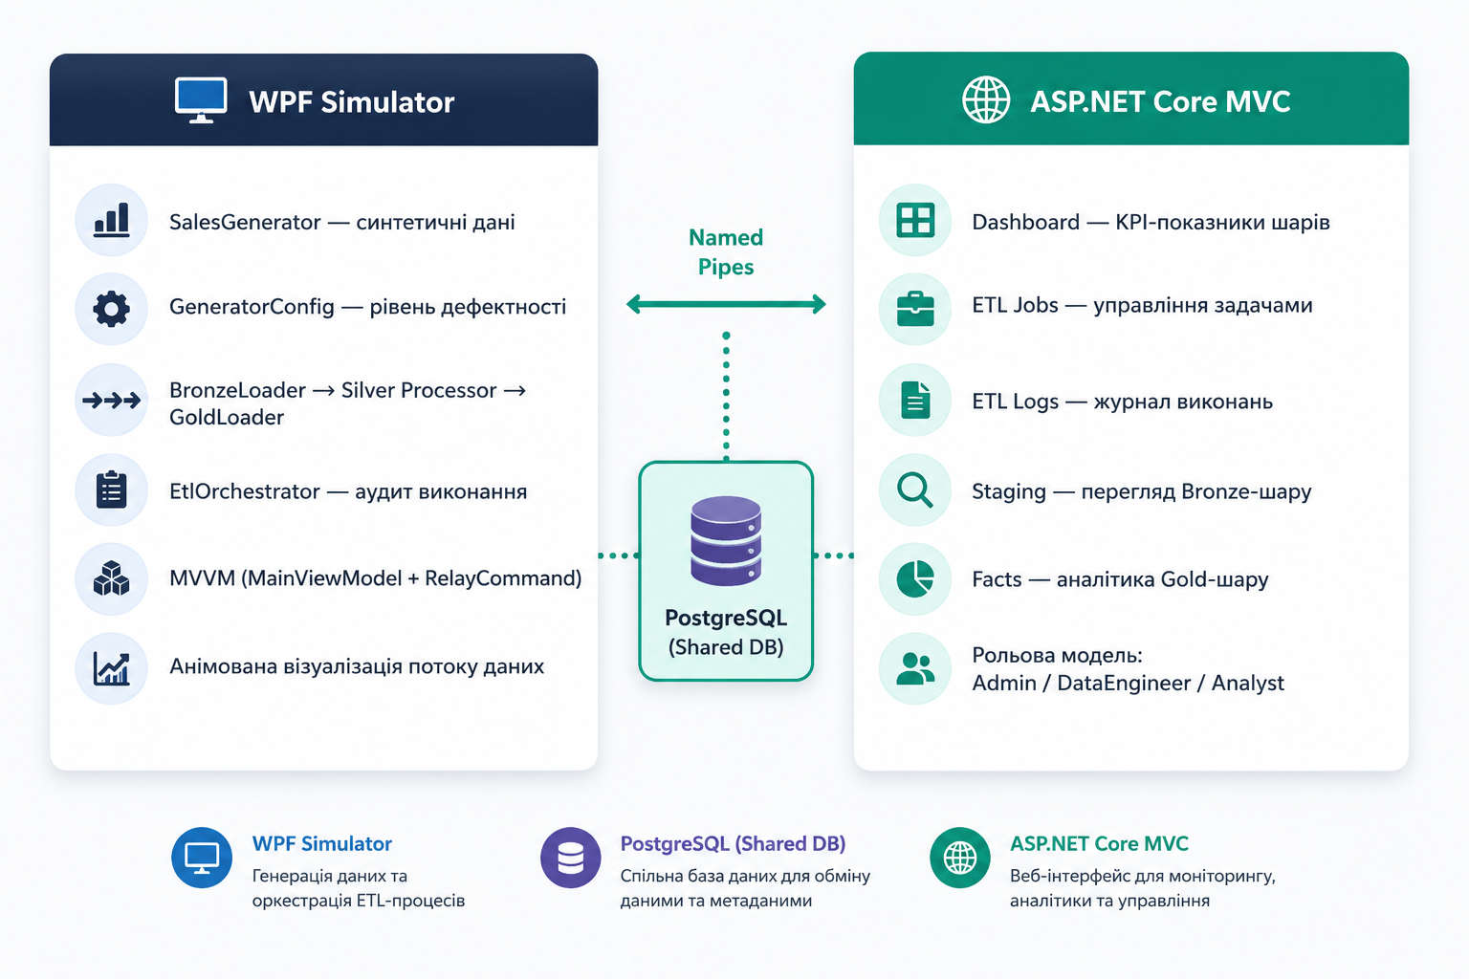
АРХІТЕКТУРА
Загальна архітектура двокомпонентної системи
Чернівецький національний університет ім. Ю. Федьковича · Кафедра комп'ютерних наук
5 / 12

Slide 6
MEDALLION ARCHITECTURE
Медальйонна архітектура: Bronze → Silver → Gold
🥉 BRONZE
🥈 SILVER
🥇 GOLD
stg.SalesRaw
silver.SalesClean
dw.FactSales + 4 виміри
Сирі, незмінні дані з генератора
Nullable-поля для всіх атрибутів
Прапор IsProcessedToSilver
Append-only вставка
Валідація NOT NULL, Quantity>0, Price>0
Дедуплікація (батч + БД)
Обчислення TotalAmount
Трасування через SourceId
Зіркова схема (Star Schema)
DimStore, DimProduct, DimCustomer, DimDate
Агрегати Quantity, TotalAmount
Ідемпотентне створення DimDate
Чернівецький національний університет ім. Ю. Федьковича · Кафедра комп'ютерних наук
6 / 12

Slide 7
БАЗА ДАНИХ
Схема бази даних PostgreSQL
[ ER-ДІАГРАМА БАЗИ ДАНИХ ]
Вставте рис. 2.2 з пояснювальної записки
stg
Bronze · SalesRaw — сирі записи
silver
Silver · SalesClean — очищені записи
dw
Gold · FactSales + 4 виміри (Star Schema)
etl
Сервіс · EtlJob, EtlRun, EtlLog, EtlSchedule
auth
Сервіс · UserAccount (ролі + bcrypt)
Чернівецький національний університет ім. Ю. Федьковича · Кафедра комп'ютерних наук
7 / 12

Slide 8
ETL-ПАЙПЛАЙН
Логіка ETL-пайплайну та механізми якості
1
2
3
4
BronzeLoader
SilverProcessor
GoldLoader
EtlOrchestrator
Мінімальна логіка: отримати → зберегти
Nullable-поля, без валідації
Атомарна транзакція (EF Core)
Перевірка NOT NULL (дата, магазин, товар)
Перевірка Quantity>0, Price>0
Дворівнева дедуплікація (HashSet + БД)
Прапор ідемпотентності IsProcessedToSilver
Lookup у DimStore, DimProduct, DimCustomer
GetOrCreateDateKeyAsync (DimDate)
Побудова FactSales зі Star Schema
Прапор ідемпотентності IsProcessedToGold
StartRunAsync / FinishRunAsync
LogAsync (Info / Warn / Error)
Статистика оброблених записів
Статус Success / Failed / Running
Чернівецький національний університет ім. Ю. Федьковича · Кафедра комп'ютерних наук
8 / 12

Slide 9
WPF СИМУЛЯТОР
Симулятор синтетичних потоків даних
[ СКРІНШОТ WPF-СИМУЛЯТОРА ]
Вставте рис. 4.1 або 4.2
з пояснювальної записки
Параметри генерації
⚙️
Batch Size, Delay, рівні Null/Negative/Duplicate Rate через слайдери
📺
Pipeline Visualizer
Три картки Bronze/Silver/Gold з лічильниками та анімацією кожного запису
🎨
PASSED / REJECTED
Кольорова індикація статусу запису з причиною відхилення в реальному часі
📋
Журнал подій
ObservableCollection з кольоровим кодуванням Info/Warn/Error
Чернівецький національний університет ім. Ю. Федьковича · Кафедра комп'ютерних наук
9 / 12

Slide 10
ВЕБ-ЗАСТОСУНОК
Вебзастосунок моніторингу ASP.NET Core MVC
[ СКРІНШОТ ВЕБ-ЗАСТОСУНКУ ]
Вставте рис. 4.4, 4.5 або 4.6
з пояснювальної записки
Dashboard
ETL Jobs
KPI-картки шарів, статистика запусків
Список задач, кнопка Run Now (Named Pipe)
ETL Logs
Staging
Журнал Info/Warn/Error з фільтрами
Перегляд Bronze-шару, експорт CSV
Facts
Admin
Gold-шар, фільтрація, аналітика
Управління користувачами і ролями
Чернівецький національний університет ім. Ю. Федьковича · Кафедра комп'ютерних наук
10 / 12

Slide 11
РЕЗУЛЬТАТИ
Результати та практична значущість
3
5
7
шари обробки
(Bronze/Silver/Gold)
схем PostgreSQL
із розмежуванням
правил валідації
SilverProcessor
2x
3
IPC
дедуплікація
(батч + БД)
ролі доступу
Admin/Engineer/Analyst
Named Pipe між
WPF та Web
Чернівецький національний університет ім. Ю. Федьковича · Кафедра комп'ютерних наук
11 / 12

Slide 12
ВИСНОВКИ
Результати виконаної роботи
1
Проведено теоретичний огляд концепції ETL та медальйонної архітектури; виявлено обмеження існуючих інструментів
2
Спроектовано двокомпонентну систему: WPF-симулятор з MVVM та вебзастосунок на ASP.NET Core MVC
3
Реалізовано ETL-пайплайн (Bronze/Silver/Gold) з валідацією, дедуплікацією та ідемпотентністю
4
Реалізовано симулятор з контрольованим рівнем дефектності та анімованою візуалізацією потоку даних
5
Забезпечено міжпроцесну взаємодію через Named Pipe та ролеву модель доступу
Дякую за увагу!

